Slide 1
Prediction with random forest
Anisha Dwi Nur Fadlilah /19340002
Yosef Alfredo Khawarga /19340004

Slide 2
Prediksi dengan Random Forest
Detail topic mengenai prediksi spesies burung dari atribut deskriptif dan menggunakan confusion matrix yaitu :
Klasifikasi dan teknik evaluasi
Memprediksi spesies burung dengan random forest
Confusion matrix.

Slide 3
Apa itu Random Forest ?
Random Forest merupakan perpanjangan dari pohon keputusan dan merupakan semacam metode ensemble. Metode ensemble dapat mencapai akurasi tinggi dengan membangun beberapa pengklasifikasi dan menjalankan masing-masing secara mandiri.Beberapa kata yang perlu dipahami dalam mempelajari Teknik random forest yang mungkin belum diketahui atau asing bagi kami yaitu antara lain :

Slide 4
1. Confusion Matrix
Confusion Matrix adalah pengukuran performa untuk masalah klasifikasi machine learning dimana keluaran dapat berupa dua kelas atau lebih. Confusion Matrix adalah tabel dengan 4 kombinasi berbeda dari nilai prediksi dan nilai aktual. Ada empat istilah yang merupakan representasi hasil proses klasifikasi pada confusion matrix yaitu True Positif, True Negatif, False Positif, dan False Negatif.
2. Esemble method
Metode ensemble merupakan algoritma dalam pembelajaran mesin (machine learning) dimana algoritma ini sebagai pencarian solusi prediksi terbaik dibandingkan dengan algoritma yang lain karena metode ensemble ini menggunakan beberapa algoritma pembelajaran untuk pencapaian solusi prediksi yang lebih baik daripada algoritma yang bisa diperoleh dari salah satu pembelajaran algoritma kosituen saja.

Slide 5
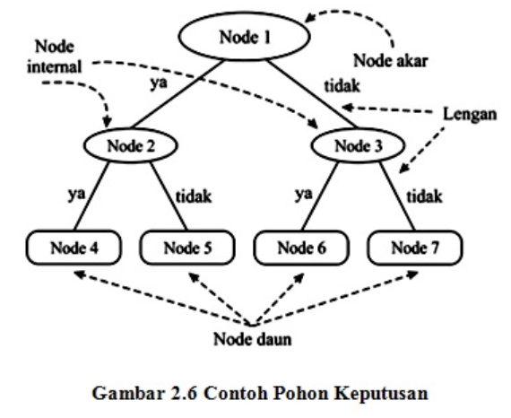
3. Pohon keputusan
Pohon Keputusan adalah pohon yang digunakan sebagai prosedur penalaran untuk mendapatkan jawaban dari masalah yang dimasukkan. Pohon yang dibentuk tidak selalu berupa pohon biner. Jika semua fitur dalam data set menggunakan 2 macam nilai kategorikal maka bentuk pohon yang didapatkan berupa pohon biner.

Slide 6
4. Regresi Logistik
Regresi logistik adalah sebuah pendekatan untuk membuat model prediksi seperti halnya regresi linear atau yang biasa disebut dengan istilah Ordinary Least Squares (OLS) regression. Perbedaannya adalah pada regresi logistik, peneliti memprediksi variabel terikat yang berskala dikotomi. Skala dikotomi yang dimaksud adalah skala data nominal dengan dua kategori, misalnya: Ya dan Tidak, Baik dan Buruk atau Tinggi dan Rendah.

Slide 7
Penggunaan random forest
Kita harus mempertimbangkan untuk menggunakan random forest ketika ada cukup banyak atribut untuk membuat pohon dan akurasi adalah yang terpenting. Ketika ada lebih sedikit pohon, interpretasinya sulit dibandingkan dengan pohon keputusan tunggal. Anda harus menghindari penggunaan hutan acak jika interpretabilitas penting karena jika terlalu banyak pohon, modelnya cukup besar dan dapat mengambil banyak memori selama pelatihan dan prediksi. Oleh karena itu, sumber daya terbatas lingkungan mungkin tidak dapat menggunakan hutan acak. Bagian selanjutnya akan menjelaskan prediksi spesies burung menggunakan hutan acak.

Slide 8
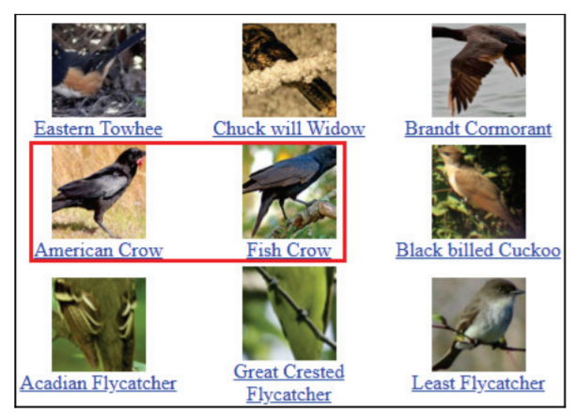
Memprediksi spesies burung dengan Random Forest
Jadi untuk memprediksi spesies burung dengan random forest ini kita menggunkan dataset yang berisi sekitar 12.000 foto burung dari 200 spesies berbeda.Dan berikut beberapa contoh gambar spesies dalam kumpulan data:

Slide 9
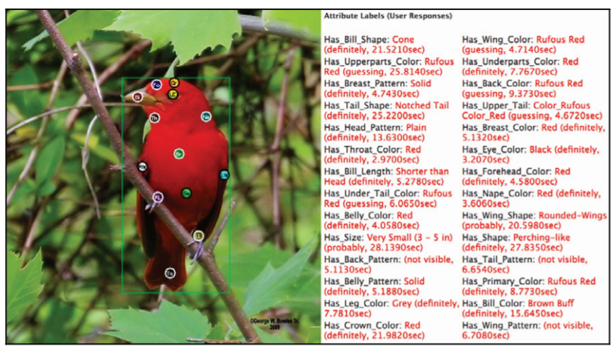
Beberapa, seperti American Crow dan Fish Crow, setidaknya hampir tidak bisa dibedakan secara visual. Atribut untuk setiap foto, seperti warna dan ukuran, sebenarnya telah diberi label oleh manusia. Caltech dan UCSD menggunakan pekerja manusia di Mechanical Turk Amazon untuk memberi label kumpulan datanya.
Berikut ini contoh satu foto dan labelnya:

Slide 10
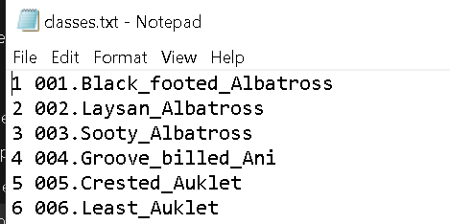
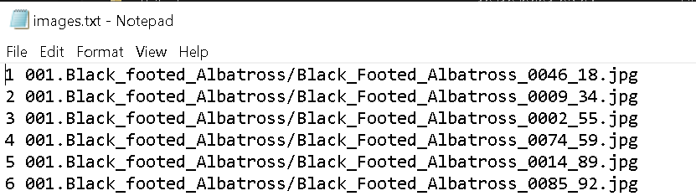
Sebelum lanjut pada eksekusi code prediksi spesies burung kita perlu mengetahui apa saja yang ada didalam dataset yang sudah tersedia ,dan apa saja yang perlu dipakai dan tidak perlu dipakai , dalam dataset ini terdapat beberpa file yaitu antara lain :
File classes.txt menunjukkan ID kelas dengan nama spesies burung.
File image.txt menunjukkan ID gambar dan nama file.

Slide 11
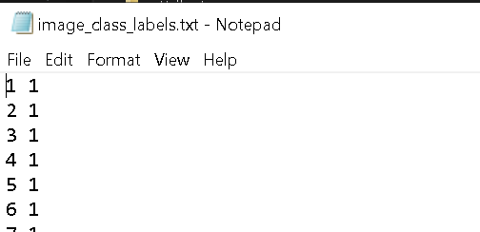
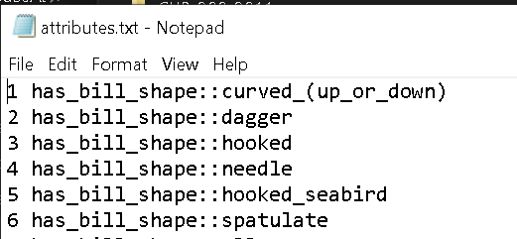
Spesies untuk setiap foto diberikan di File image_class_labels.txt , yang menghubungkan ID kelas dengan ID gambar.
File attributes.txt memberikan nama setiap atribut
yang pada akhirnya tidak akan menjadi yang penting karena kita hanya membutuhkan ID atribut .

Slide 12
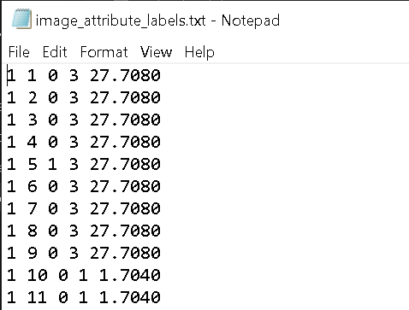
Dan file yang memang dibutuhkan dan penting yaitu file image_attribute_labels.txt
Ini menghubungkan setiap gambar dengan atributnya dalam nilai biner yang ada atau tidak ada untuk atribut itu. Setelah mengetaui beberapa isi dari dataset yang sudah ada bisa langsung kita praktekan code untuk memprediksi spesies burung dengan random forest .

Slide 13
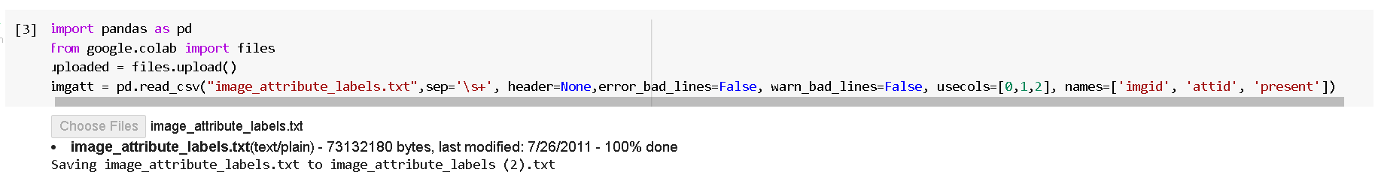
Memprediksi Spesies Burung random forest dengan python
Jadi yang pertama kita perlu mengimport file csvnya yang sebelumnya sudah kita download,akan tetapi ada beberapa yang perlu diperhatikan:
1. Pemisahan ruang untuk semua nilai
2. Tidak ada kolom atau baris header
3. Abaikan pesan atau peringatan, error_bad_lines=False dan warn_bad_lines=False
4. Gunakan kolom 0, 1 dan 2 yang memiliki ID gambar, ID atribut, dan nilai sekarang atau tidak sekarang.

Slide 14
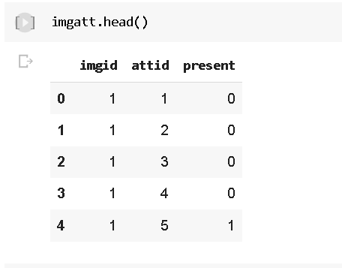
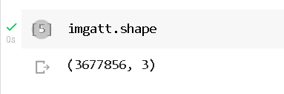
Di sini, di bagian atas kumpulan data itu:
ID gambar nomor 1 tidak memiliki atribut 1, 2, 3, atau 4, tetapi memiliki atribut 5.Untuk mengetahui berapa banyak baris dan kolom yang kita milikidapat menggunakan code dibawah ini:
Ini memiliki 3,7 juta baris dan tiga kolom. Ini bukan formula sebenarnya yang kita butuhkan akan tetapi yang diperlukan adalah atribut menjadi kolom, bukan baris. Oleh karena itu, kita harus menggunakan pivot, seperti Excel memiliki metode pivot:

Slide 15
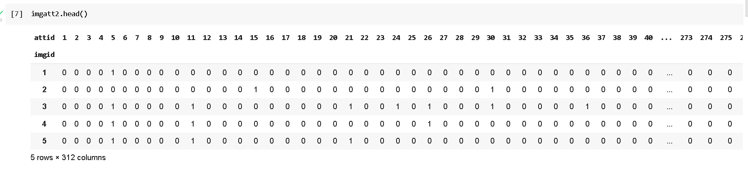
Putar ID gambar dan buat satu baris untuk setiap ID gambar. Hanya akan adasatu baris untuk gambar nomor satu.
Ubah atribut menjadi kolom yang berbeda, dan nilainya akan menjadi satu atau dua.
Sekarang kita dapat melihat bahwa setiap ID gambar hanya satu baris dan setiap atribut adalah kolomnya sendiri,dan kami memiliki satu dan dua:

Slide 16
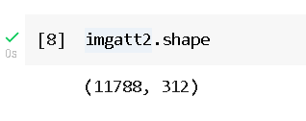
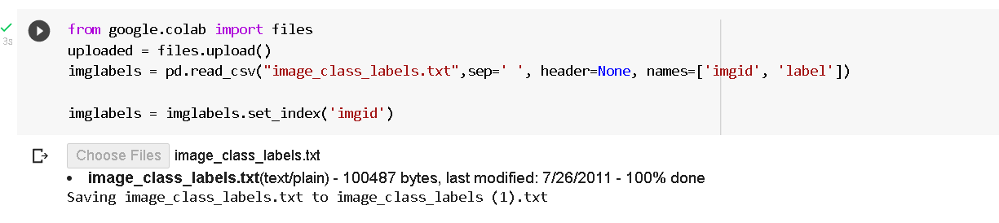
Setelah itu kita masukkan data ini ke dalam random forest. Pada contoh sebelumnya,kita memiliki 312 kolom dan 312 atribut, yang pada akhirnya adalah sekitar 12.000 gambar atau 12.000 contoh berbeda dari burung-burung:
Sekarang, kita perlu memuat jawaban, seperti apakah itu burung dan termasuk dalam spesies apa. Jadi file image class label, pemisahnya adalah spasi. Tidak ada baris header dan keduanya kolom adalah imgid dan label. Kita akan menggunakan set_index(‘imgid’) yang memiliki hasil yang sama dengan yang dihasilkan oleh imgatt2.head() , di mana baris diidentifikasi oleh ID gambar:

Slide 17
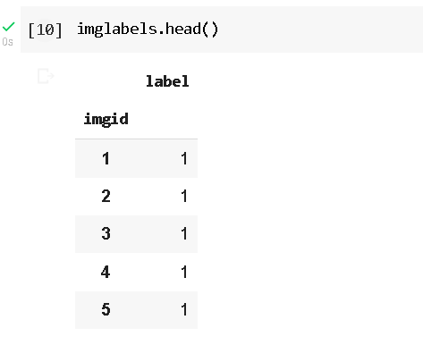
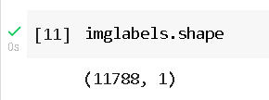
Dan hasilnya seperti Berikut:
Kolom imgid memiliki 1, 2,3 ,4 , dan 5, Semua diberi label 1
Seperti yang terlihat, ada sekitar 12.000 baris, yang sempurna

Slide 18
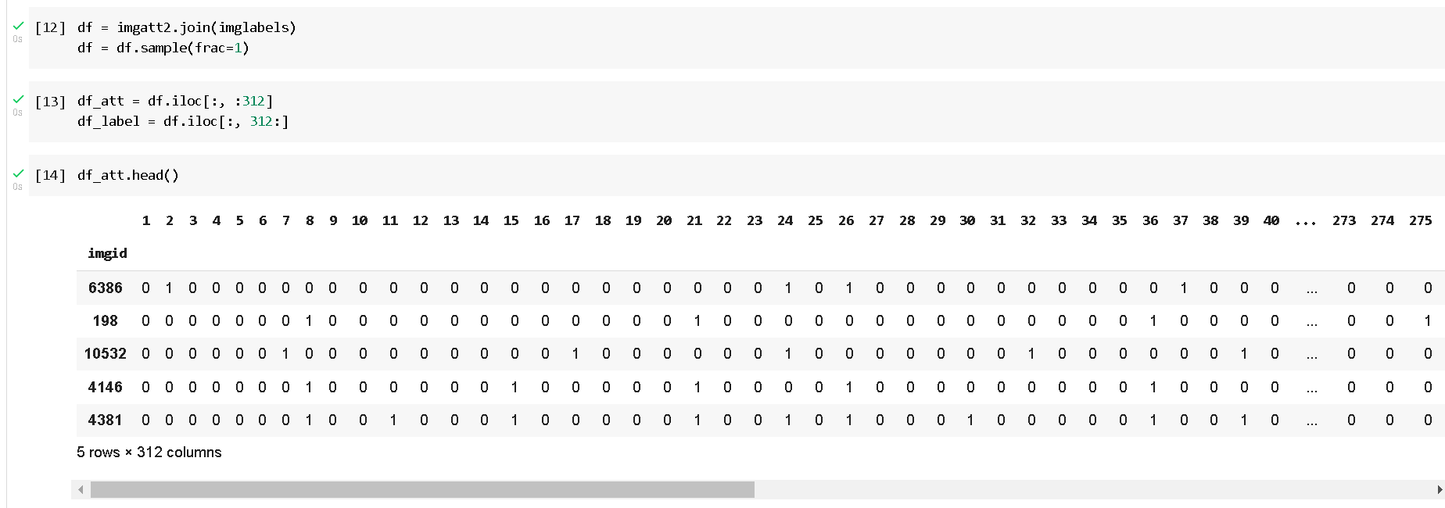
Ini adalah nomor yang sama dengan data atribut. Kita akan menggunakan join.Dalam join, kita akan menggunakan indeks pada image ID untuk menggabungkan dua data frame. Secara efektif,apa yang akan kita dapatkan adalah bahwa labelnya menempel pada kolom terakhir. Sekarang kita akan mengacak dan kemudian memisahkan atribut. Dengan kata lain, kita ingin lepaskan label dari label. Jadi, inilah atributnya, dengan 312 kolom pertama dan kolom terakhir menjadi label.

Slide 19
Setelah mengacak, kita memiliki baris pertama sebagai gambar 6385, baris kedua sebagai gambar 198, dan seterusnya maju. Atribut dalam data label sesuai. Di baris pertama, itu gambar 6385,yang merupakan nomor 10. Anda tidak akan tahu burung mana itu, tetapi jenisnya, dan ini adalah atributnya. Tapi akhirnya dalam bentuk yang tepat. Kita perlu melakukan split tes pelatihan. Ada 12.000 baris, jadi mari kita ambil 8.000 pertama dan sebut mereka pelatihan, dan sisanya panggilan dari mereka menguji (4.000). Kami akan mendapatkan jawaban menggunakan RandomForestClassifier.

